Slide 1
CHÀO MỪNG CÁC EM
ĐẾN VỚI BÀI HỌC HÔM NAY
TIN HỌC 6

Slide 2
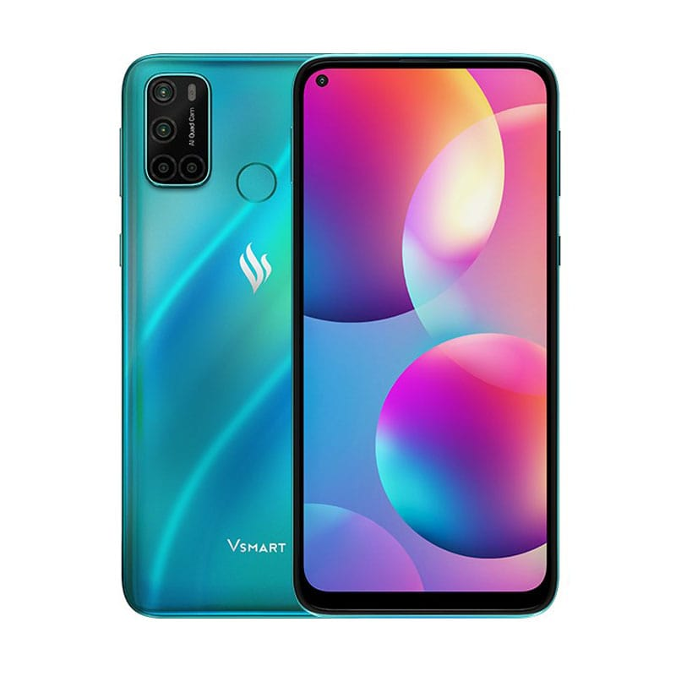
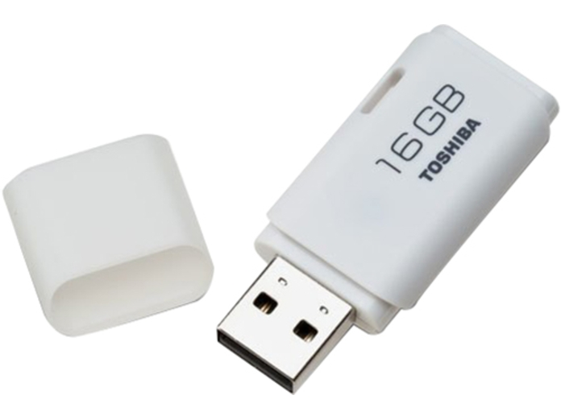
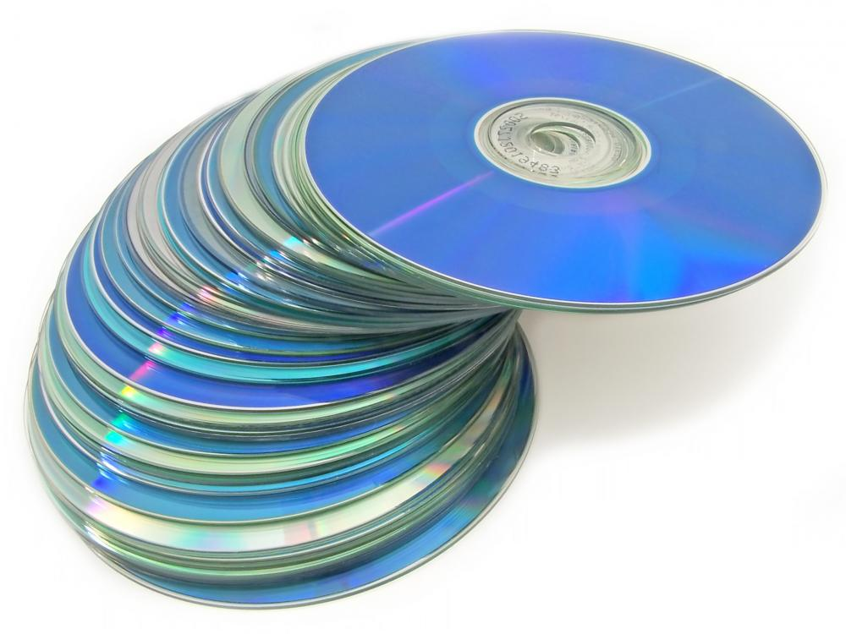
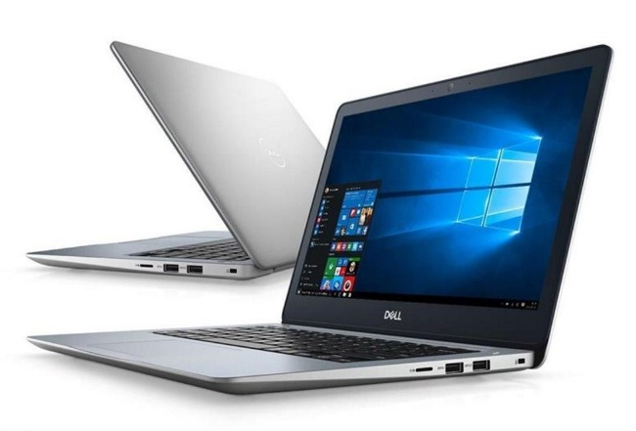

TRÒ CHƠI
“ĐOÁN NHANH”
Dự đoán dung
lượng của các
thiết bị tương
ứng với dung
lượng đã cho?
8GB, 16GB, 32GB, 64GB, 256GB, 512GB

Slide 3

BÀI 5
DỮ LIỆU TRONG MÁY TÍNH!
1. Biểu diễn số để tính toán trong máy tính
2. Dữ liệu và các bước xử lí thông tin trong máy tính
3. Dung lượng lưu trữ dữ liệu của một số thiết bị thường gặp

Slide 4
Trong hệ thập phân cũng là chữ số "1" nhưng giá trị của nó khi ở hàng trăm gấp mười lần giá trị của nó ở hàng chục. Tức là nếu chữ số "1" dịch sang trái một ví trí thì nó biểu diễn giá trị mới gấp mười lần so với khi ở vị trí cũ ( khi chưa dịch sang trái một vị trí). Bạn Minh Khuê nhận xét: Quy luật này chỉ đúng với chữ số "1".
Em có đồng ý với
bạn Minh Khuê
không?
Đồng ý, vì trong hệ thập phân
người ta còn dùng các chữ số
khác nữa, ví dụ 2,3,4,5,6,7,8,9

Slide 5
1 | 8 | 3
x 100 | x 10 | x 1
Biểu diễn số 183 trong hệ thập phân
Do quy ước của hệ thập phân, số 183 có giá trị
là một trăm cộng tám chục cộng ba đơn vị:
183 = 1 x 100 + 8 x 10 + 3 x 1

Slide 6
1 | 1 | 0
x 100 | x 10 | x 1
Biểu diễn số 6 chỉ với hai kí hiệu “0” và “1”
Quy ước dịch sang trái một vị trí thì giá trị gấp
hai lần so với khi ở vị trí cũ:
110 -> 1 x 4 + 1 x 2 + 0 x 1 = 6
Máy tính dùng dãy bit để biểu diễn các số trong tính toán.

Slide 7
2. Dữ liệu và các bước xử lí thông tin trong máy tính

Slide 8
Mọi dữ liệu trong máy tính đều là dãy bit (bit kí hiệu là “b”).
Với máy tính, thông tin và dữ liệu là số một,
đều chỉ là các dãy bit.
Đọc thông tin mục 2 sgk và nêu chu trình xử lí thông tin?

Slide 9
Chu trình xử lí
thông tin của
máy tính
Xử lí đầu vào
Xử lí dữ liệu
Xử lí đầu ra
1. Xử lí đầu vào: đầu vào được chuyển thành dữ liệu mà máy tính “hiểu được”, tức là dữ liệu số.
2) Xử lí dữ liệu: Các phần mềm ứng dụng xử lí dữ liệu phục vụ mục đích của người dùng máy tính. Vì mọi dữ liệu là dãy bit nên mọi thao tác xử lí thông tin trong máy đều là thao tác với các bit.
3) Xử lí đầu ra: từ dãy bit xuất ra thông tin dưới dạng con người hiểu được hoặc ghi lưu dữ liệu vào thiết bị lưu trữ hay gửi lên mạng.

Slide 10
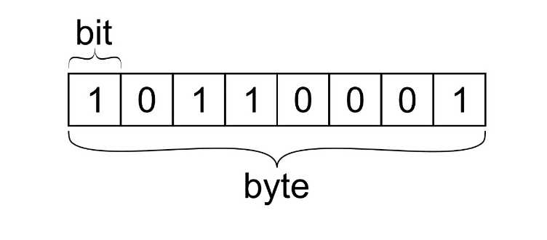
Byte là đơn vị đo dữ liệu, kí hiệu là B
Byte là gì?
Byte là một dãy 8 bit
liền nhau.

Slide 11
Các bội của byte tạo ra bằng cách nhân thêm $2^{10}$
BẢNG CÁC BỘI SỐ CỦA BYTE
Viết là | Đọc là | Xấp xỉ
KB (Kilobyte) | Ki-lô-bai | Một nghìn byte
MB (Megabyte) | Mê-ga-bai | Một triệu byte
GB (Gigabyte) | Gi-ga-bai | Một tỉ byte
TB (Terebyte) | Tê-ra-bai | Một nghìn tỉ byte
Dung lượng lưu trữ: Khả năng lưu trữ của các thiết bị nhớ

Slide 12
ĐỐI CHIẾU ĐÁP ÁN
16GB, 32GB, 64GB
16GB, 32GB,64GB,128GB
200GB, 2TB
5GB, 17GB

Slide 13
BÀI TẬP LUYỆN TẬP
Bài tập 1: Em hãy nêu những kí hiệu khác nhau mà em
biết để biểu diễn:
Số lượng 1
Số lượng 2
Số lượng 10
ĐÁP ÁN
 | Các kí hiệu
1 | 1, I, một, One
2 | 2, II, 10 (trong hệ đếm cơ số 2), hai, two
10 | 10, X, 1010 (trong hệ đếm cơ số 2), mười, một chục, hai.

Slide 14
BÀI TẬP LUYỆN TẬP
Bài tập 2: Em hãy cho biết:
Con người có những hoạt động thông tin nào?
Chu trình xử lí thông tin của máy tính gồm những bước nào?
ĐÁP ÁN
1) Những hoạt động thông tin của con người:
+ Thu nhận
+ xử lí
+ lưu trữ
+ trao đổi
2) Chu trình xử lí thông tin của máy tính:
Xử lí đầu vào -> xử lí dữ liệu -> Xử lí đầu ra

Slide 15
BÀI TẬP VẬN DỤNG
USB, thẻ nhớ dùng phổ biến cho máy tính, điện thoại thông
minh, máy ảnh số có nhiều mức dung lượng 8 GB, 16GB, 32GB,
64 GB, 128 GB.... Em nên chọn dung lượng bao nhiêu là thích
hợp cho mỗi trường hợp sau:
1. Chủ yếu để chứa tài liệu văn bản
2. Chủ yếu dùng để chứa các tệp hình ảnh du lịch, tham quan
3. Chủ yếu dùng để chứa các tệp bài hát
1. Thẻ nhớ 8GB
2. Máy ảnh 8GB
3. Điện thoại 8GB

Slide 16
Tổng kết kiến thức
Mọi dữ liệu trong máy tính đều là dãy bit
Xử lí thông tin của máy tính gồm các bước: xử lí đầu vào, xử lí dữ liệu, xử lí đầu ra.
Đơn vị đo lượng dữ liệu lớn là các bội số của byte: KB, MB, GB, TB

Slide 17
Ôn lại các kiến thức đã học
Làm bài tập và trả lời các câu hỏi
luyện tập, vận dụng, tự kiểm tra.
Chuẩn bị bài mới: Bài 1 chủ đề B
CỦNG CỐ, DẶN DÒ
VỀ NHÀ

Slide 18
CẢM ƠN CÁC EM ĐÃ LẮNG NGHE BÀI GIẢNG

